Slide 1

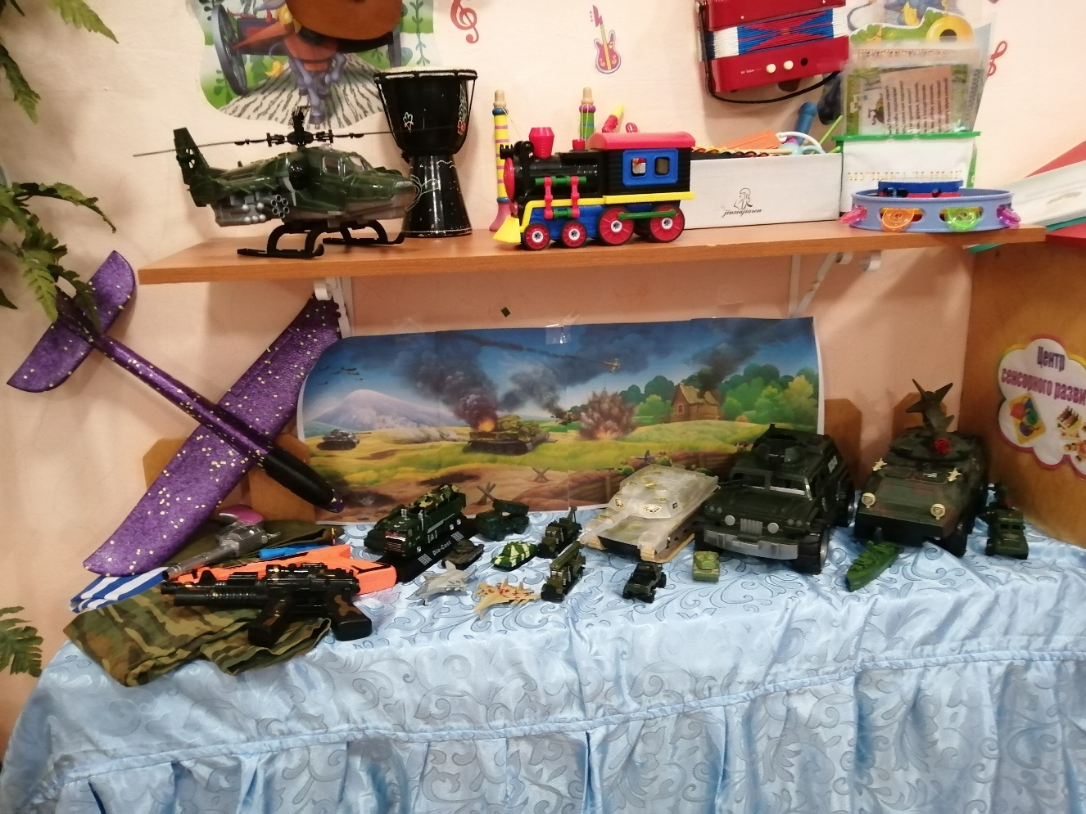
АРАМИЛЬ
2020год.
Подготовила и провела:
Воспитатель СЗД
Аккузина М.Г.

Slide 2
Тема проекта (к 23 февраля): «Наша армия – наша сила».
Возрастная группа: вторая группа раннего возраста,
дети 2-3х лет.
Форма НОД: познавательно – творческая.
Форма организации (участники проекта): дети группы «Одуванчики», воспитатели группы, родители детей.
Длительность проекта: краткосрочный (1неделя – с 17го по 23 февраля 2020 года).

Slide 3
Проблема:
Проблема нравственно-патриотического воспитания детей дошкольного возраста, является одной из первостепенных для современного общества. У детей 2-3-х лет в силу своего возраста отсутствуют или имеют слабые первоначальные знания об празднике Дня защитника Отечества: о Российской Армии, о людях военных профессий, о военной технике, о необходимости защищать свою Родину.

Slide 4
Обоснование проблемы:
1. Дать первоначальные знания и представления детям 3-го года жизни об истории праздника Дня защитника Отечества, его традициях, атрибутики.
2. Обеспечить комплексный подход и последовательную структуру образовательной деятельности, чтобы вызвать у детей интерес, чувство патриотизма и сформировать знания по теме данного проекта.

Slide 5
Актуальность:
Воспитание патриотизма, гражданственности – достаточно трудная задача, решение которой требует терпения и такта. Подчас в современных семьях подобные вопросы не считаются важными и заслуживающими должного внимания. День Защитника Отечества уже не ассоциируется с вооруженными силами. Этот праздник постепенно превратился в гендерный, равносильный международному женскому дню. Работая над этим проектом, я столкнулись с проблемой, что дети (в моём случае, раннего возраста) практически ничего не знают о Российской Армии, о людях военных профессий, о воинах - героях, которые отдали жизнь за мирное небо над нашей головой, и какое ко всему этому имеют отношение их папы и дедушки. Таким образом, через реализацию данного проекта поставила своей целью воспитывать в детях чувство гордости за свой народ, за Армию, за свою Родину, вызвать желание быть похожими на смелых и отважных защитников своей страны. Вследствие этого была выбрана данная тема проекта.

Slide 6
Цель проекта:
Продолжать знакомить детей раннего возраста с первоначальными знаниями об истории возникновения праздника Дня защитника Отечества: о Российской Армии, о людях военных профессий, о военной технике; объяснить, почему в этот день принято поздравлять пап и дедушек.

Slide 7

Задачи:
образовательные:
Знакомим детей с понятиями: государственный праздник «День защитника Отечества», «Родина», «Российская Армия», «государственный флаг», «виды войск», «военные профессии» через просмотр иллюстраций, картинок, чтение художественной литературы, прослушивание и просмотр песенок и мультфильмов, участия в различных играх.
Развивающие:
Развивать познавательно-исследовательскую, любознательность, творческие способности, память, воображение через создание необходимых условий развивающей среды и доброжелательную атмосферу
Воспитательные:
Способствовать становлению эмоционального контакта с каждым ребенком.
Воспитывать чувства патриотизма, любви к своей Родине.
Воспитывать чувства любви и уважения к папе, дедушке.

Slide 8
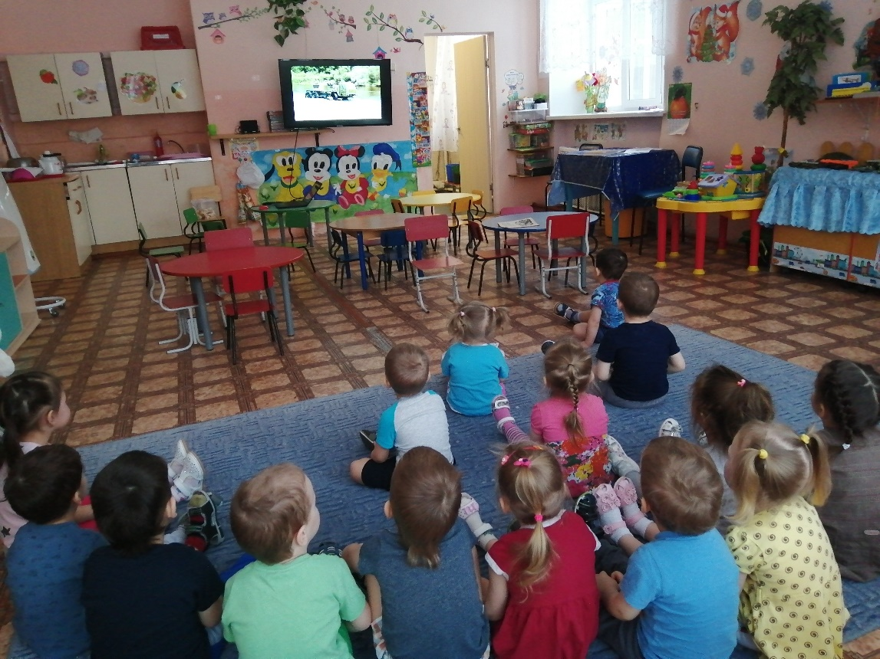
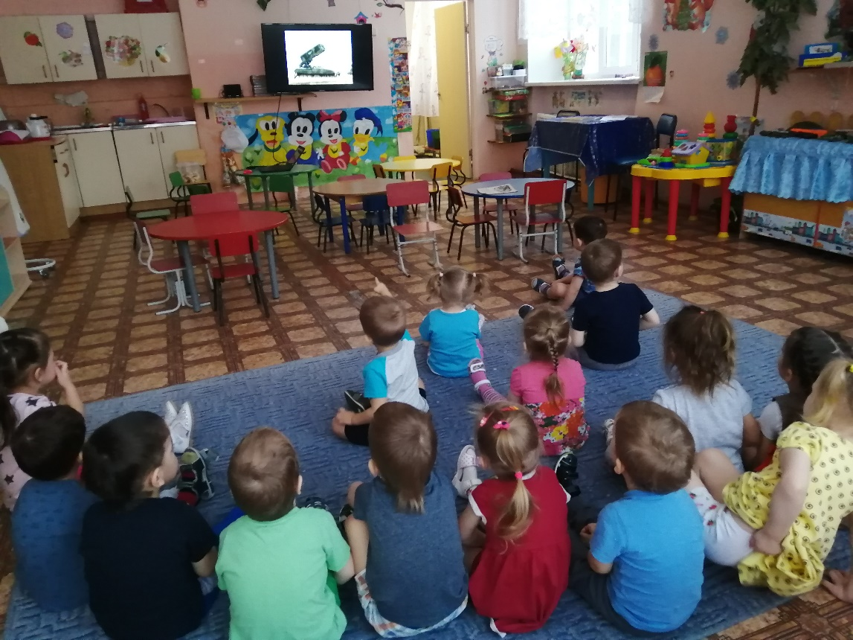
Просмотр презентации «Военная техника»

Slide 9
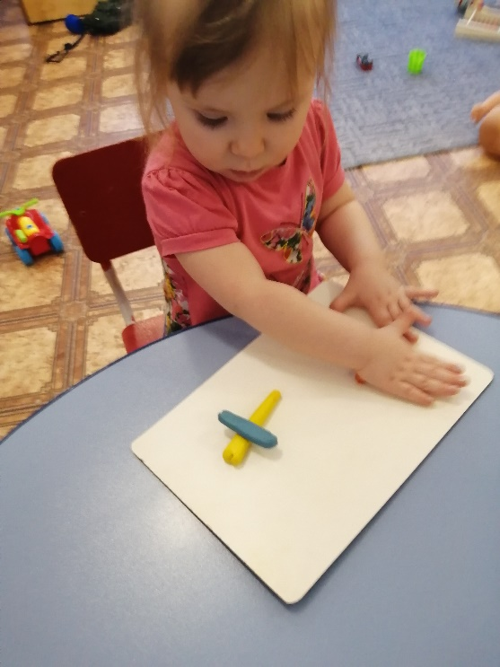
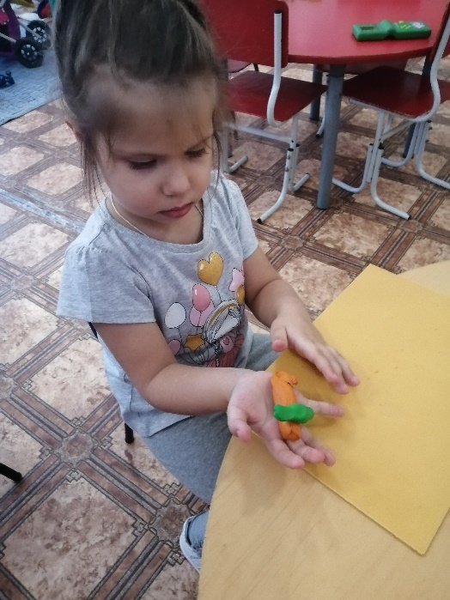
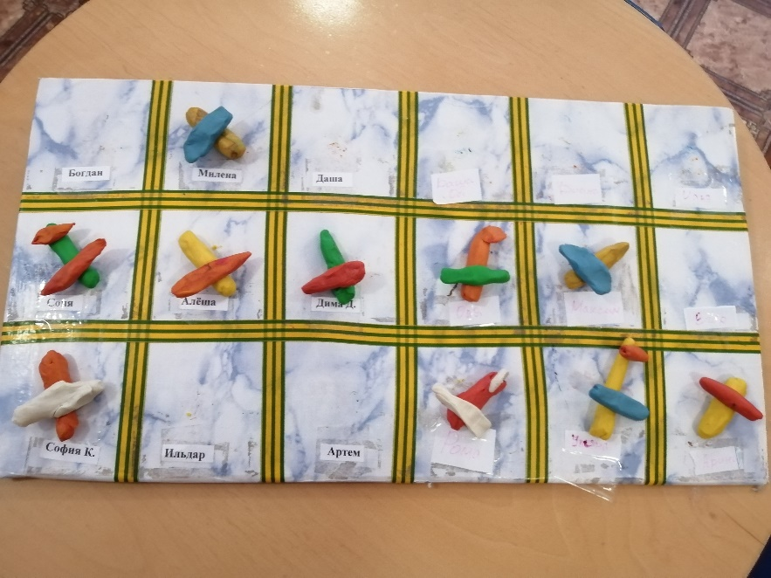
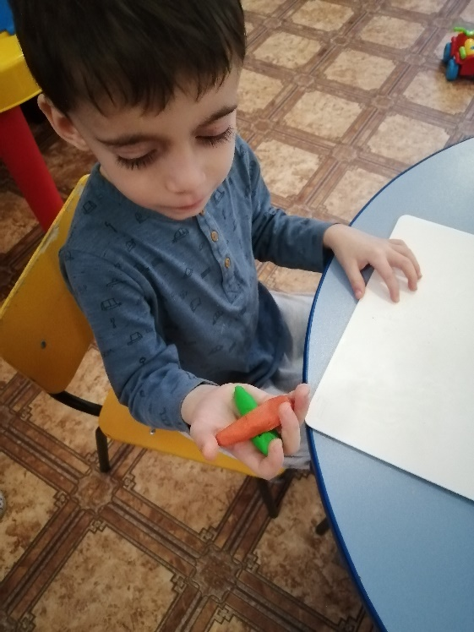
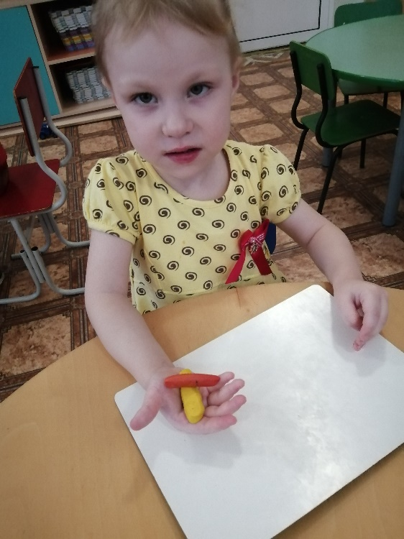
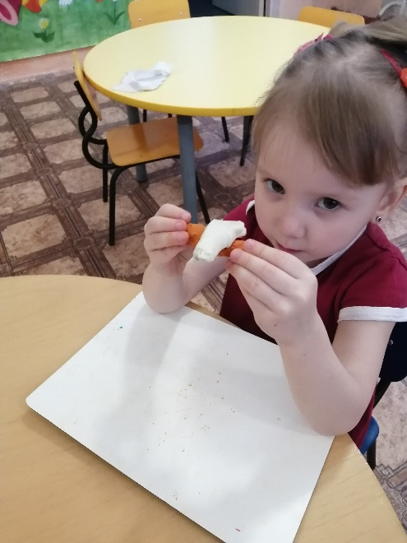
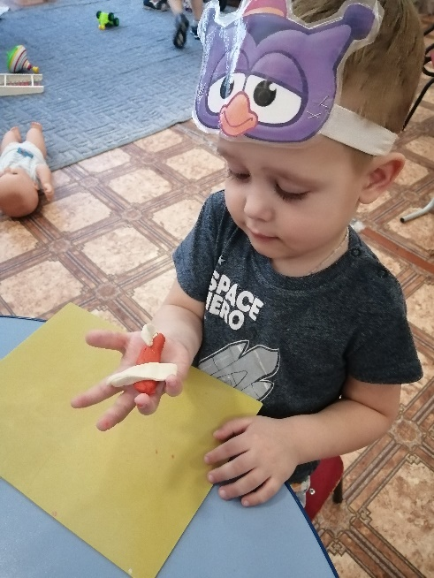
Лепка «Военные самолеты»

Slide 10
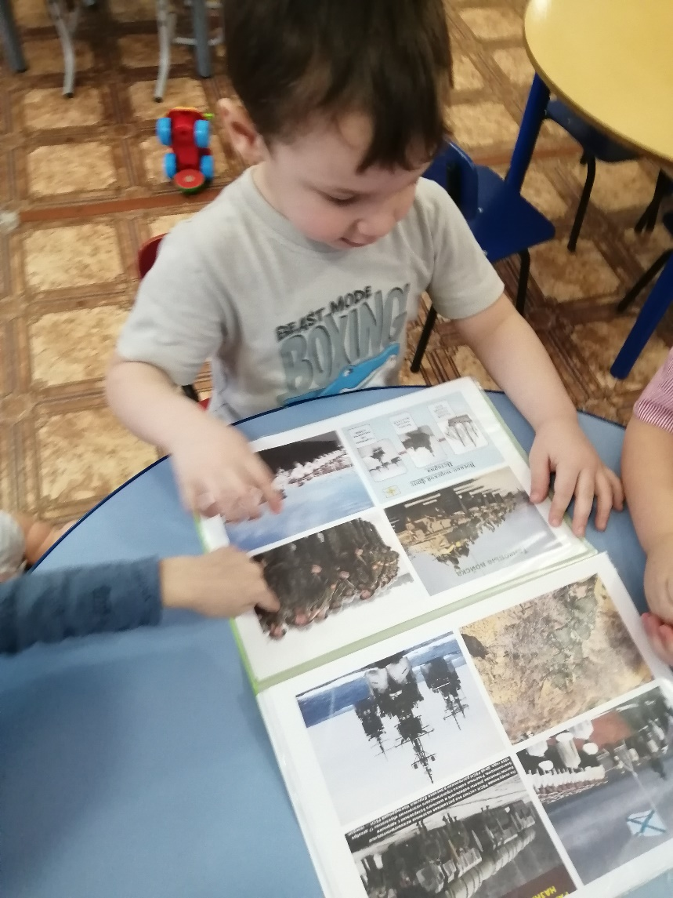
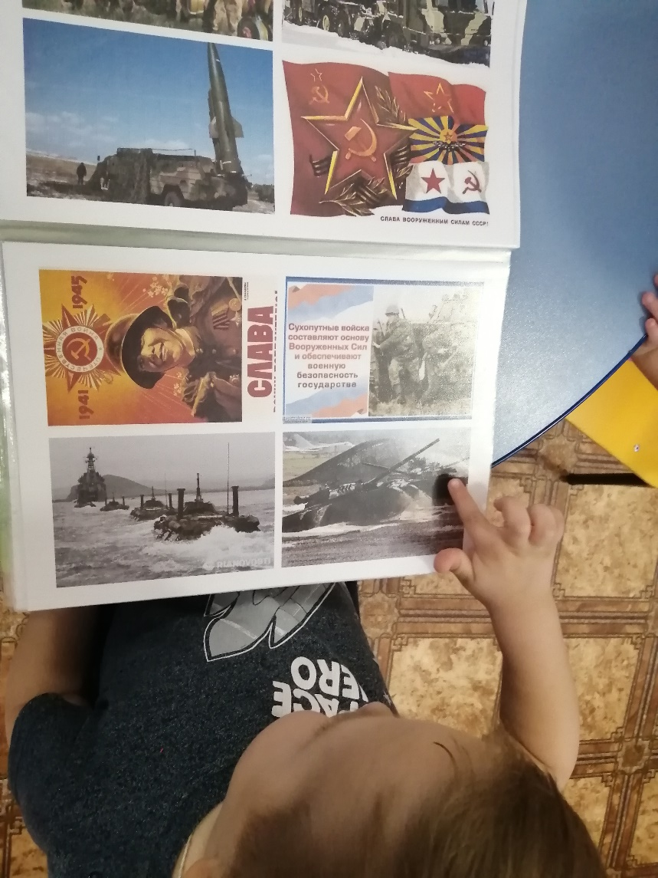
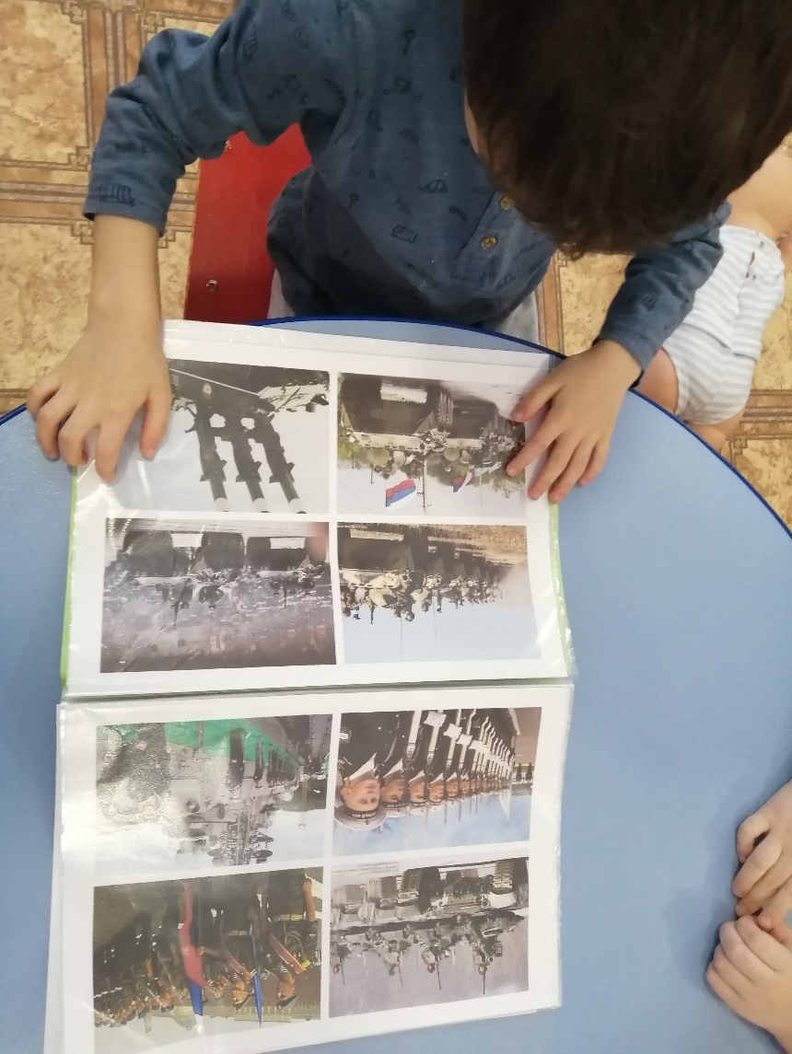
Просмотр альбома «Российские войска»

Slide 11
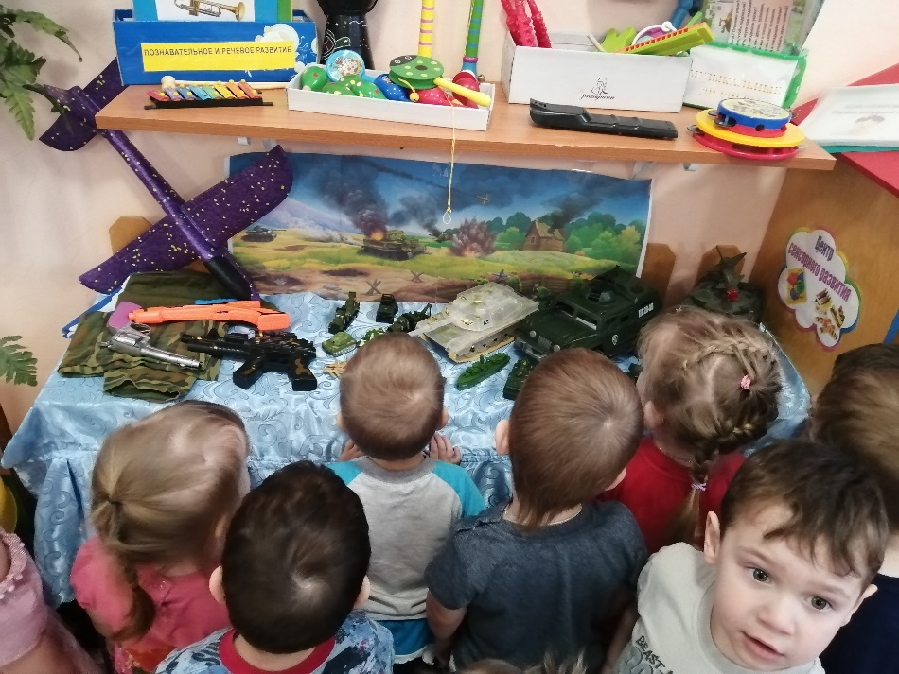
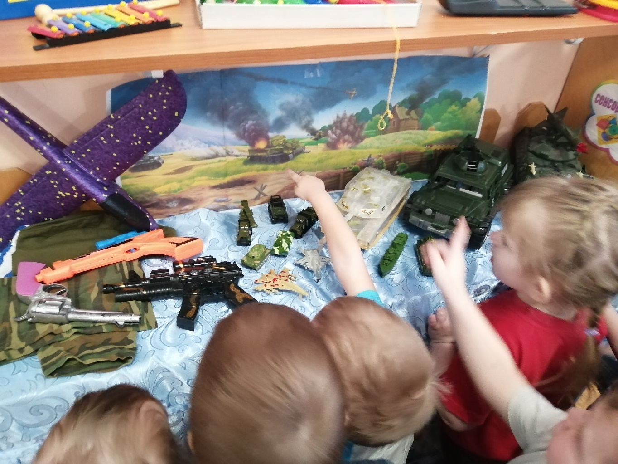

Выставка Военной техники

Slide 12
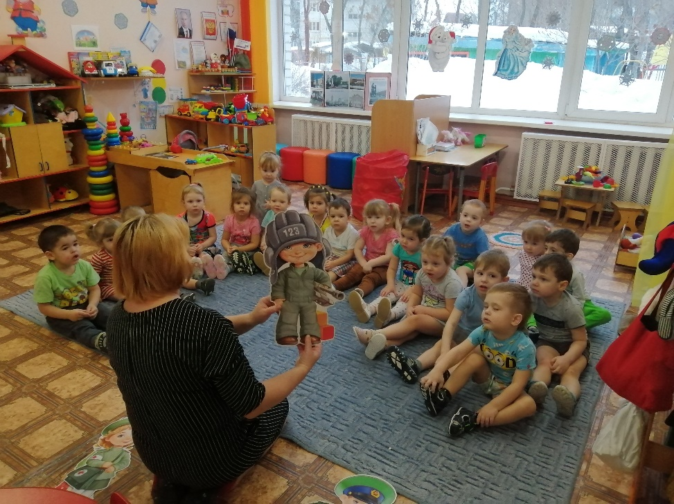
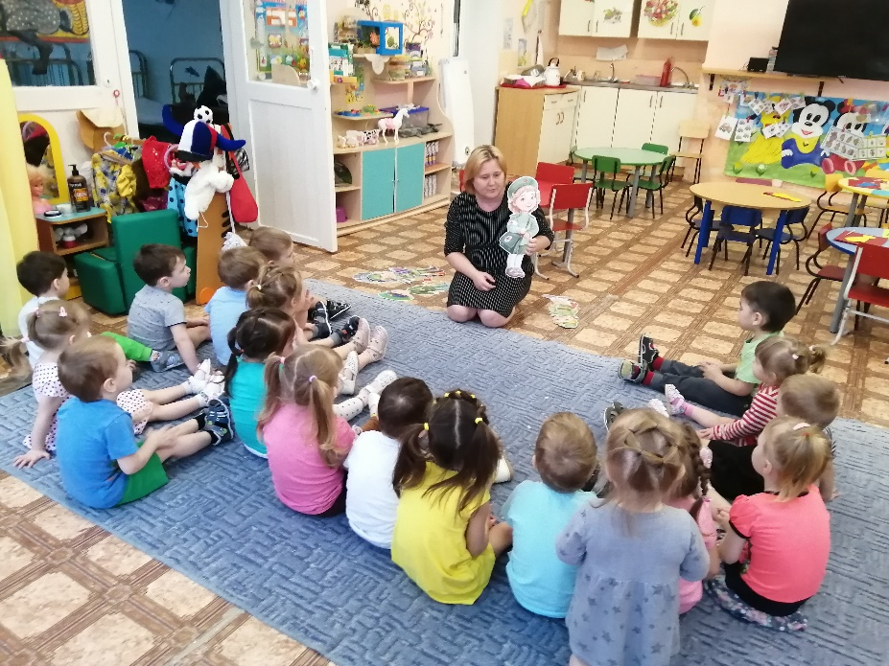
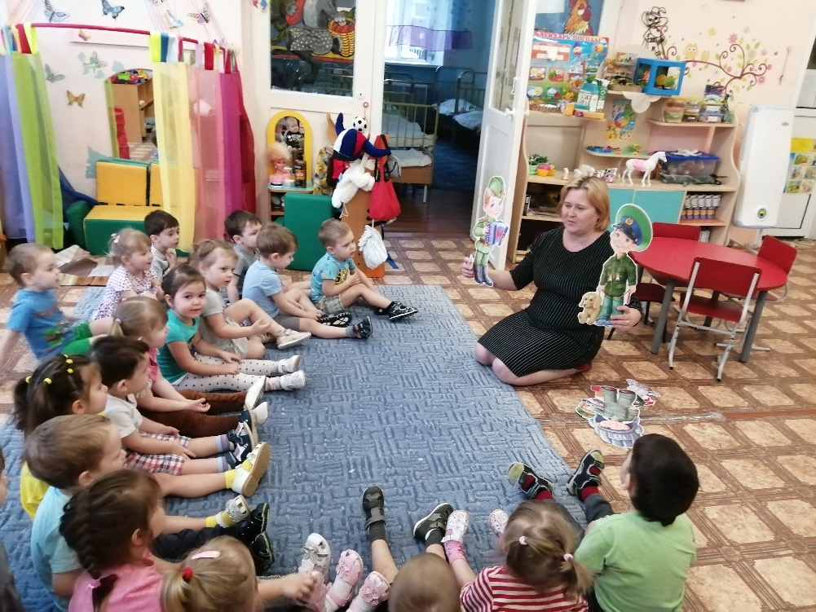
Изучаем военные профессии

Slide 13
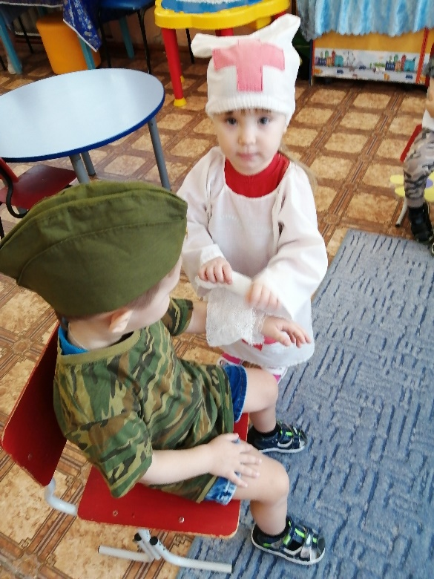
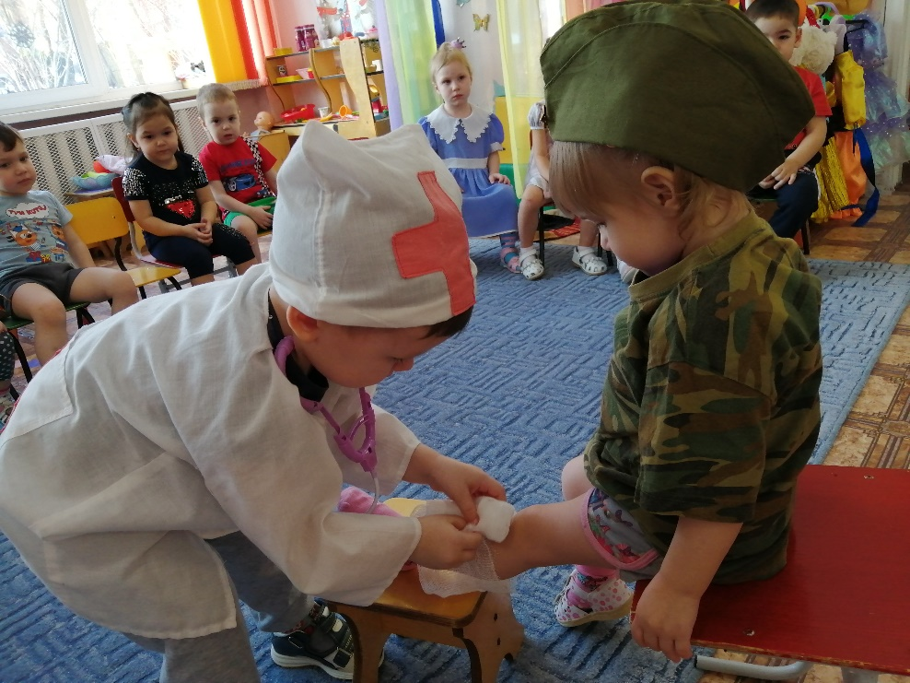
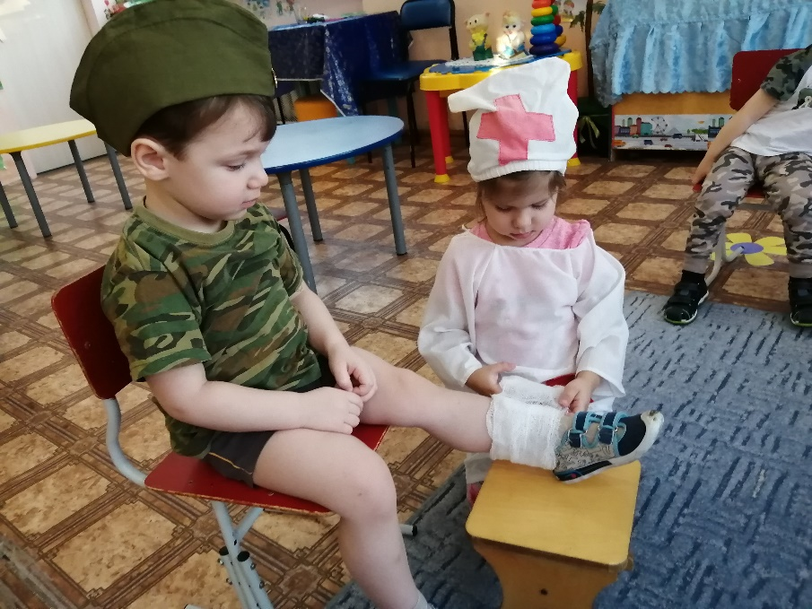
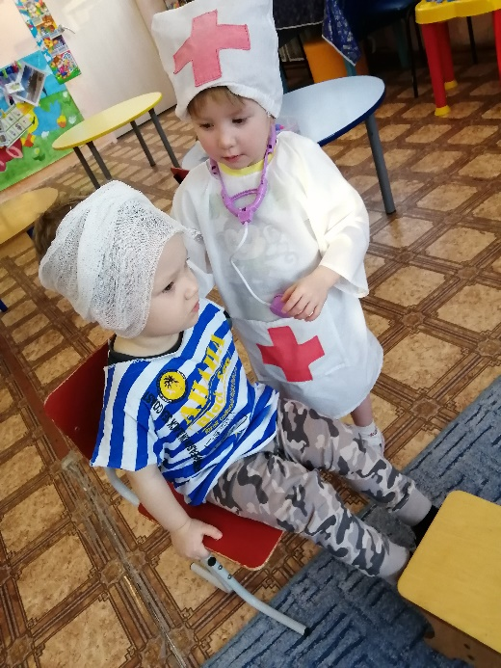
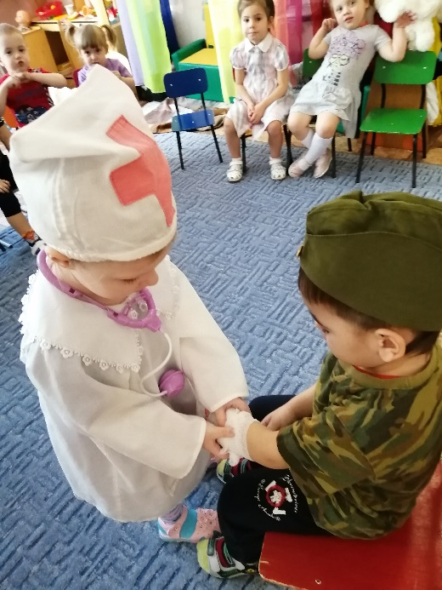
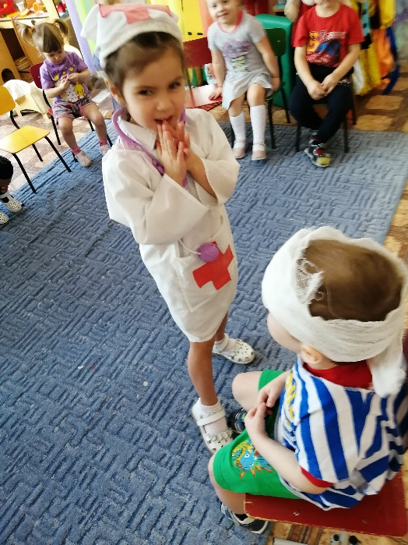
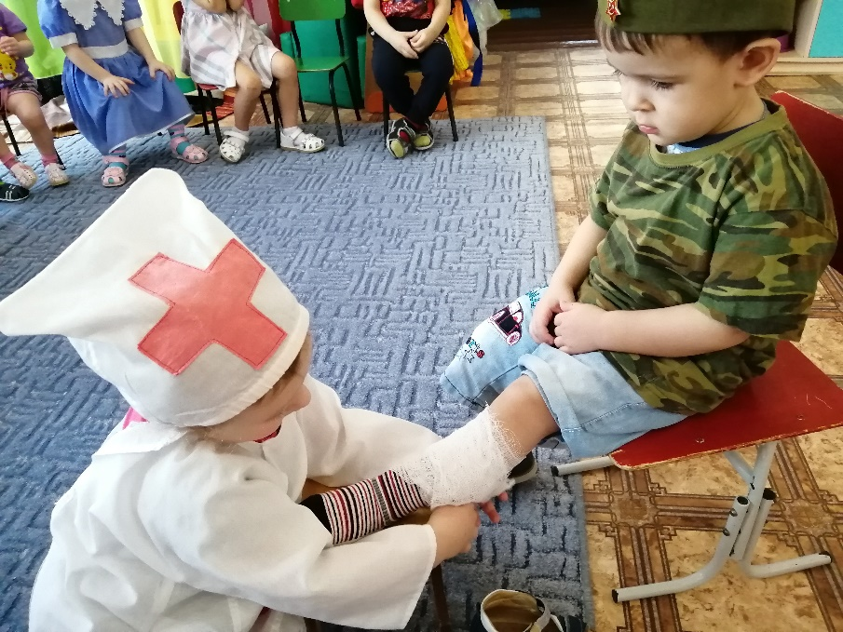

Slide 14
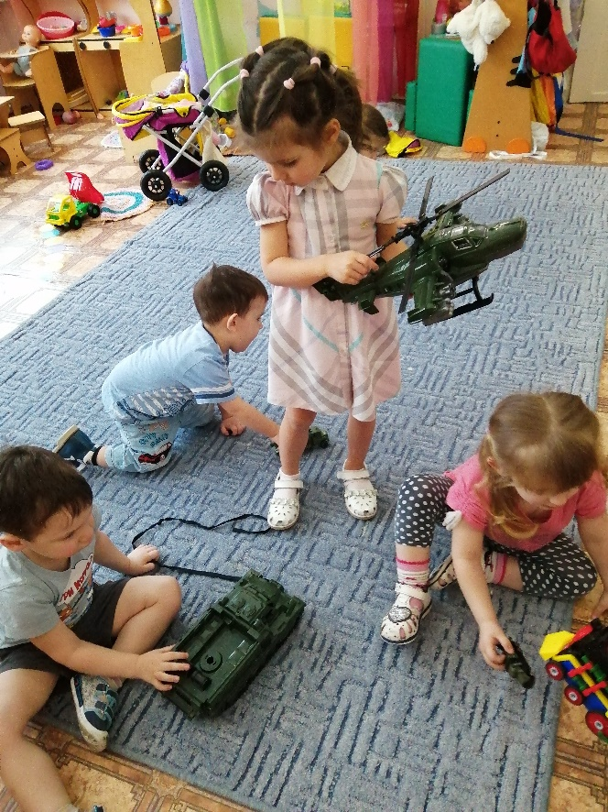
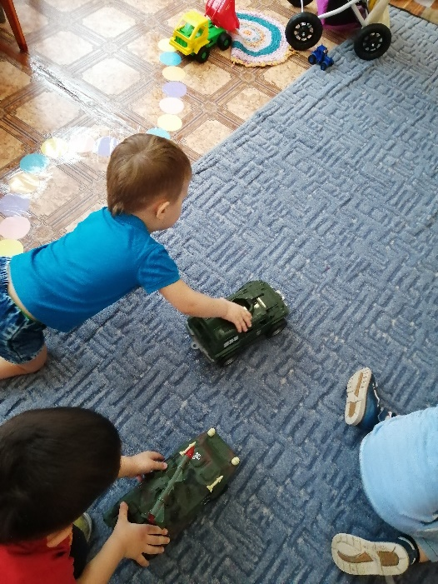
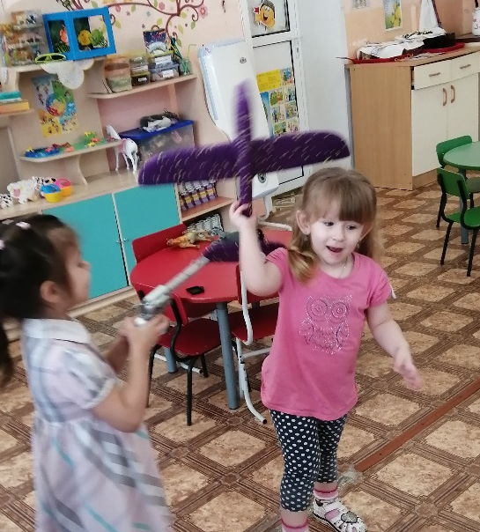
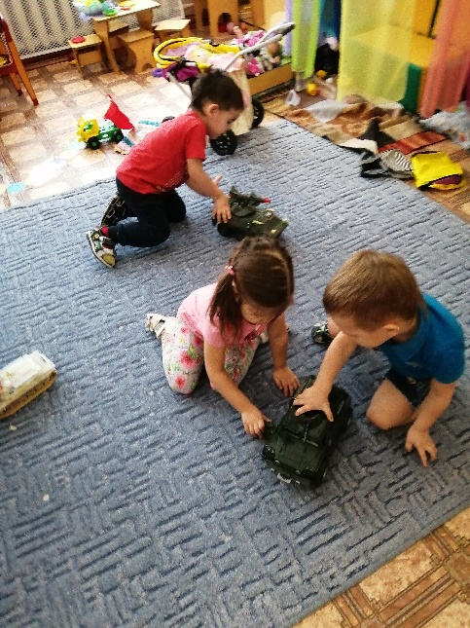
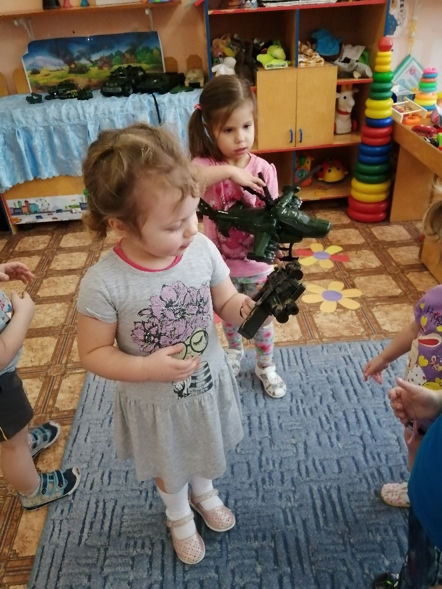
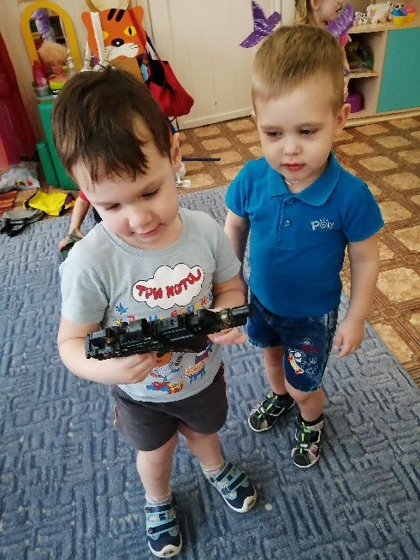
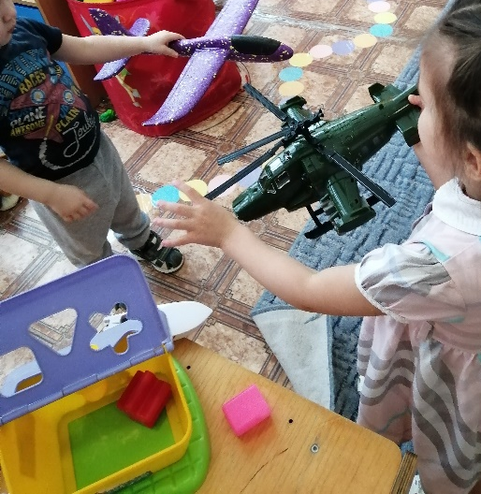
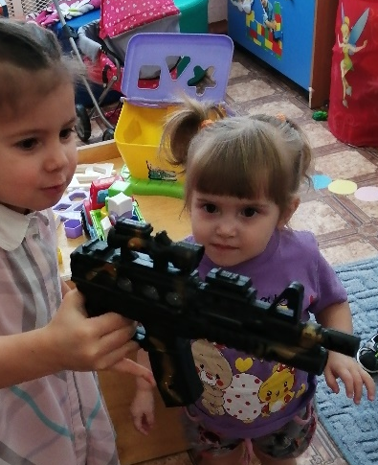

Slide 15
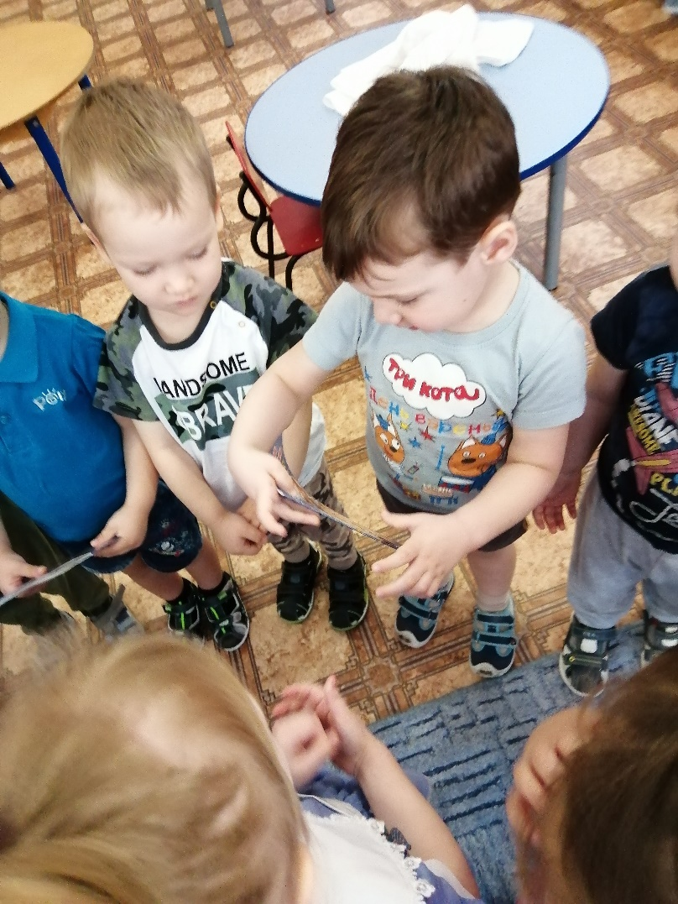
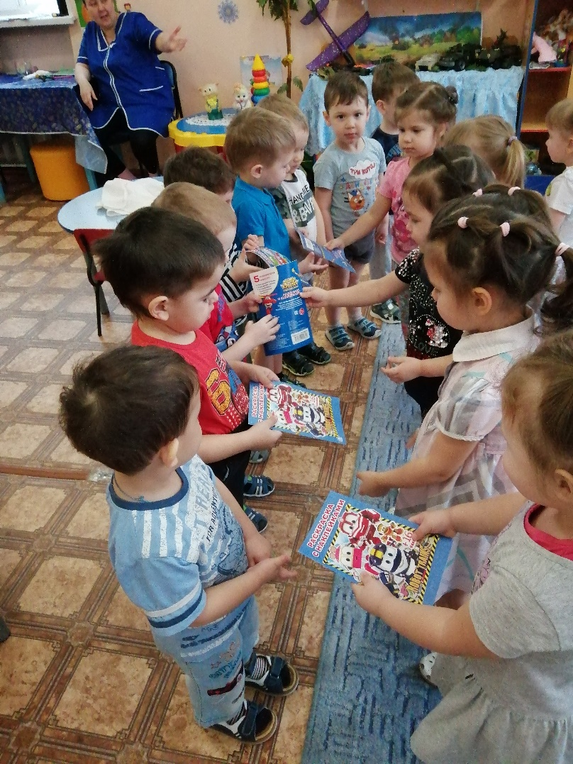
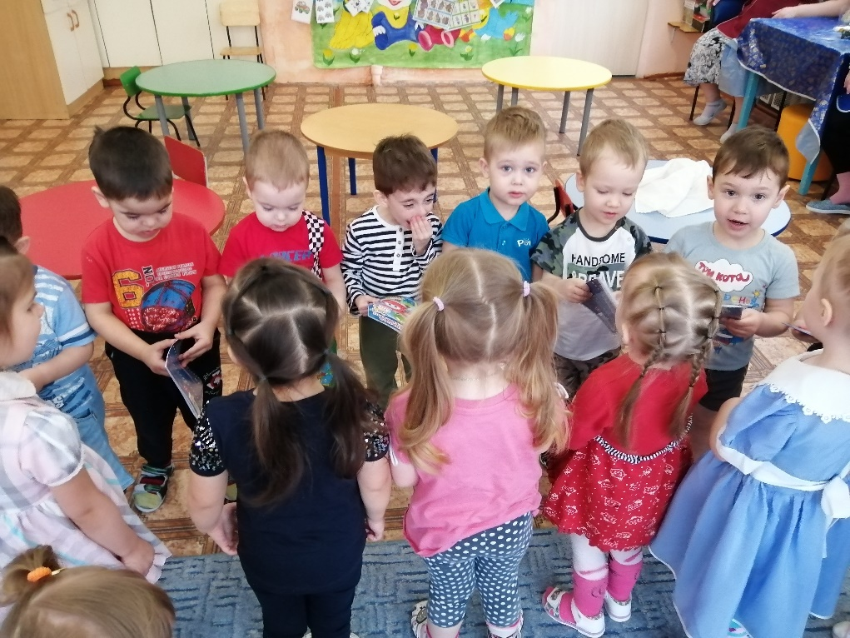
Поздравляем наших мальчиков

Slide 16
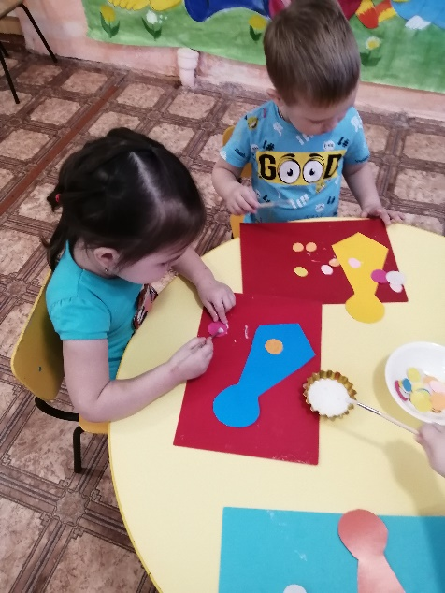
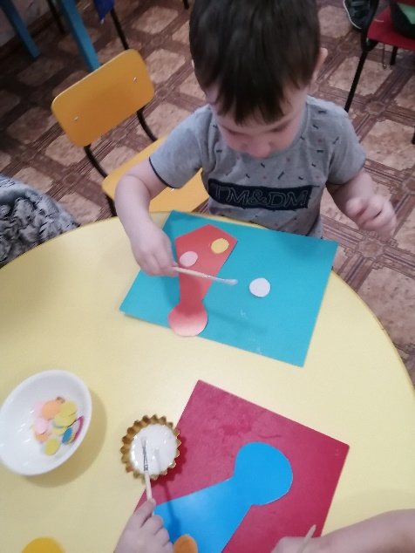
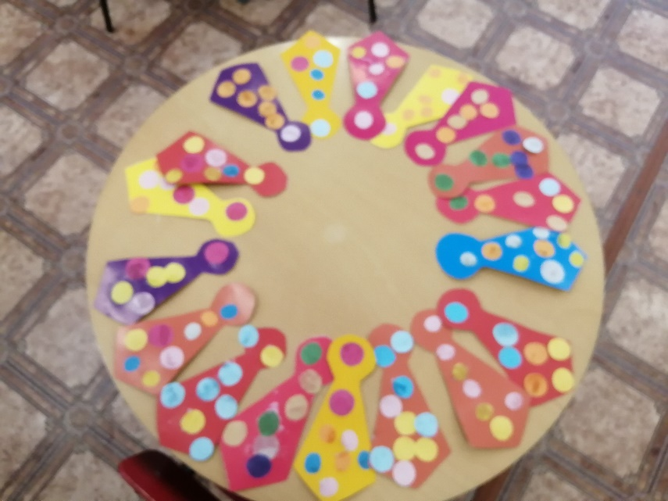
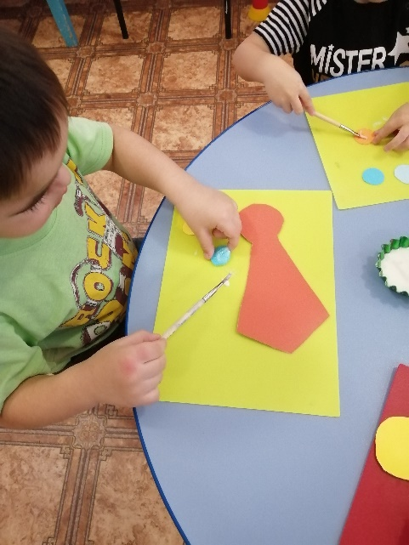
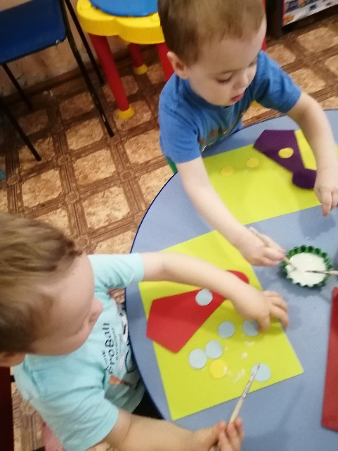
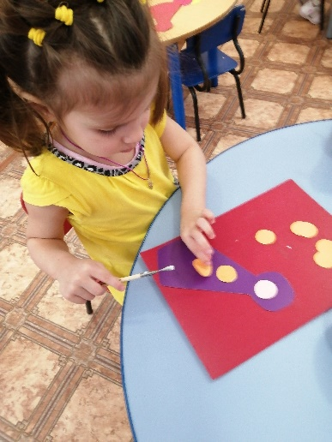
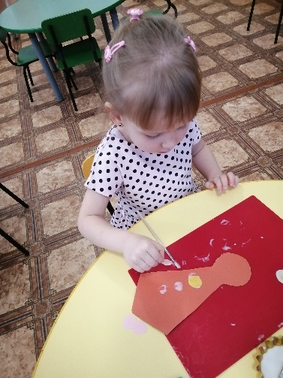
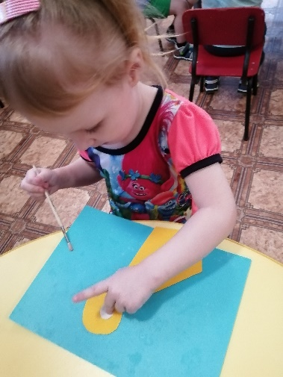
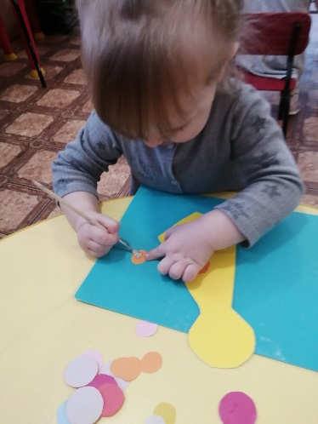
Подарки папам

